Slide 1
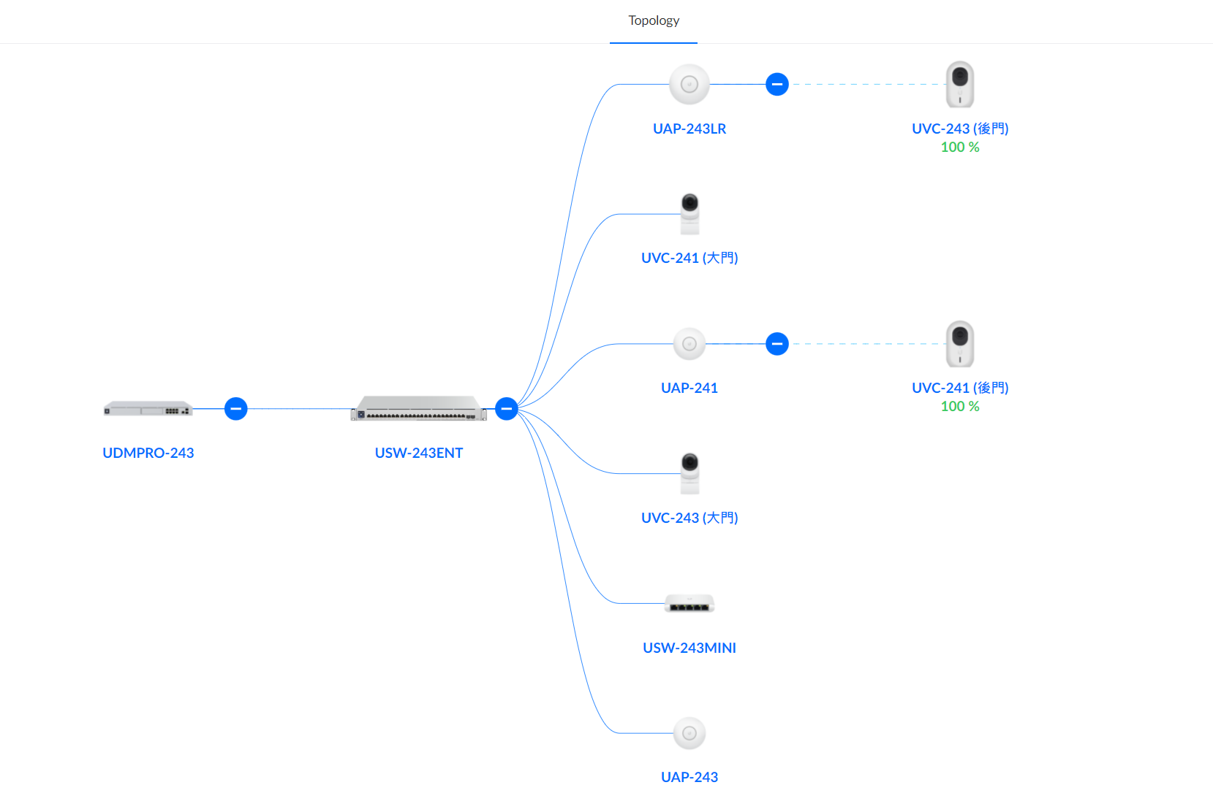
UAP AC-LR
UVC-G3-Instant
UVC-G3-Flex
UAP AC-Lite
UVC-G3-Instant
UDM-PRO
USW-Enterprise-24PoE
UVC-G3-Flex
USW-Flex-Mini
UAP AC-Lite

Slide 2
PC (200)
Link #2: 2.5G
Network: 192.168.200.0/24
Link #1: 10G
VLAN: ALL
+
UDM-PRO
USW-Enterprise-24PoE
IDS / IPS Enabled
Throuthput: ~ 900Mbps
NAS (100)
Link #3: 10G
Network: 192.168.100.0/24

Slide 3
PC (200)
Link #2: 2.5G
Network: 192.168.200.0/24
Link #1: 10G
VLAN: ALL
+
UDM-PRO
USW-Enterprise-24PoE
NAS (100)
Link #3: 10G
Network: 192.168.100.0/24

Slide 4
UDM-PRO
IDS / IPS: ON
VPN: L2TP, ON
Wired (switch)
WiFi
VLAN: 200, 一般上網用
Network: 192.168.200.0/24
DHCP: ON
DNS: 指向 NAS (AdGuard Home)
TV
Chromecast
TV
Apple TV
VLAN: 100, NAS 以及其他服務用
Network: 192.168.100.0/24
NAS
DS1821+
NAS
DS918+
Docker
(@NAS)
VLAN: 201, Guest / 對岸的網路家電用
Network: 192.168.201.0/24
完全與其他 VLAN 隔離
WiFi 連線彼此隔離
此網段的設備只能獨自連到 internet
小米
掃地機器人
小米
DC直流扇
舊手機
米家APP
小米
檯燈
VLAN: 0, 網路骨幹設備用
Network: 10.0.0.0/24
DHCP: ON
DHCP option 指定 UniFi controller 接管 IP
基地台
AC-LR, Lite
攝影機
G3 Flex
攝影機
G3 Instant
交換器
Flex-Mini

Slide 5
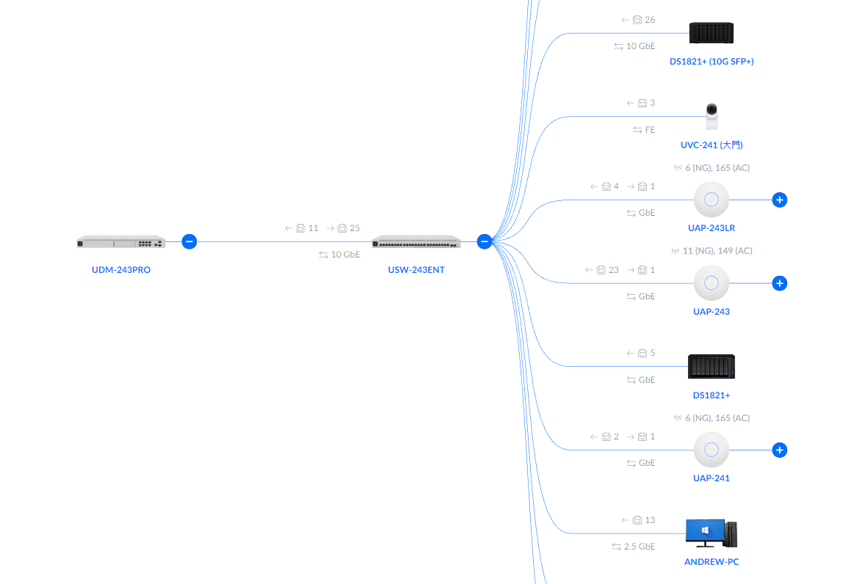


Slide 7
routing

Slide 8
routing

Slide 9
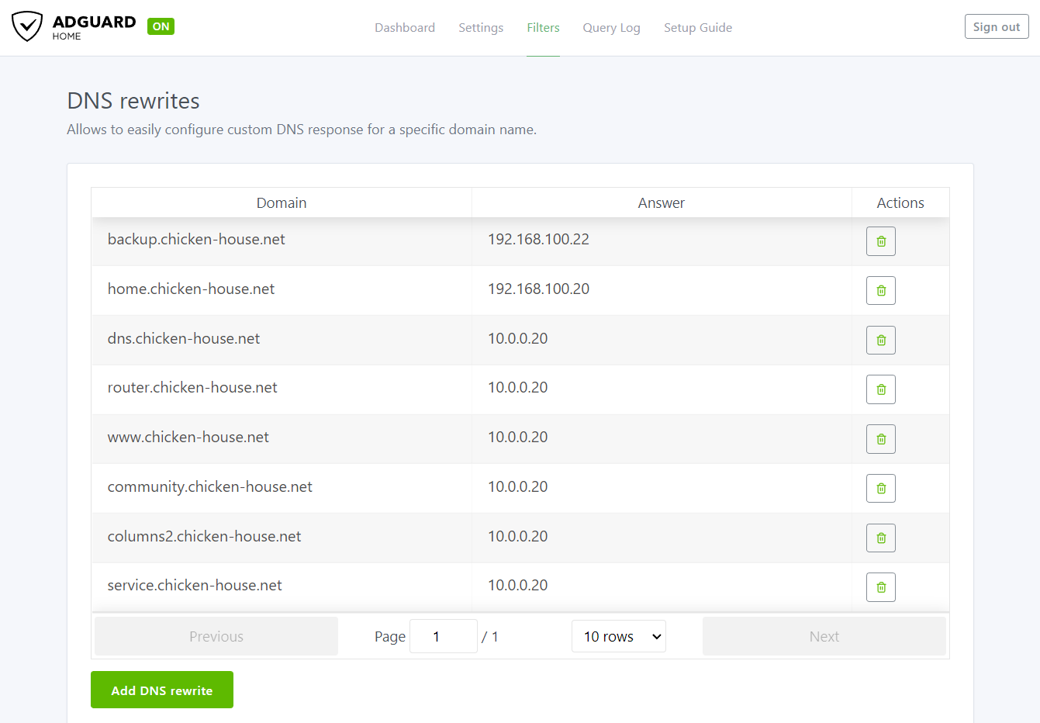

Slide 10
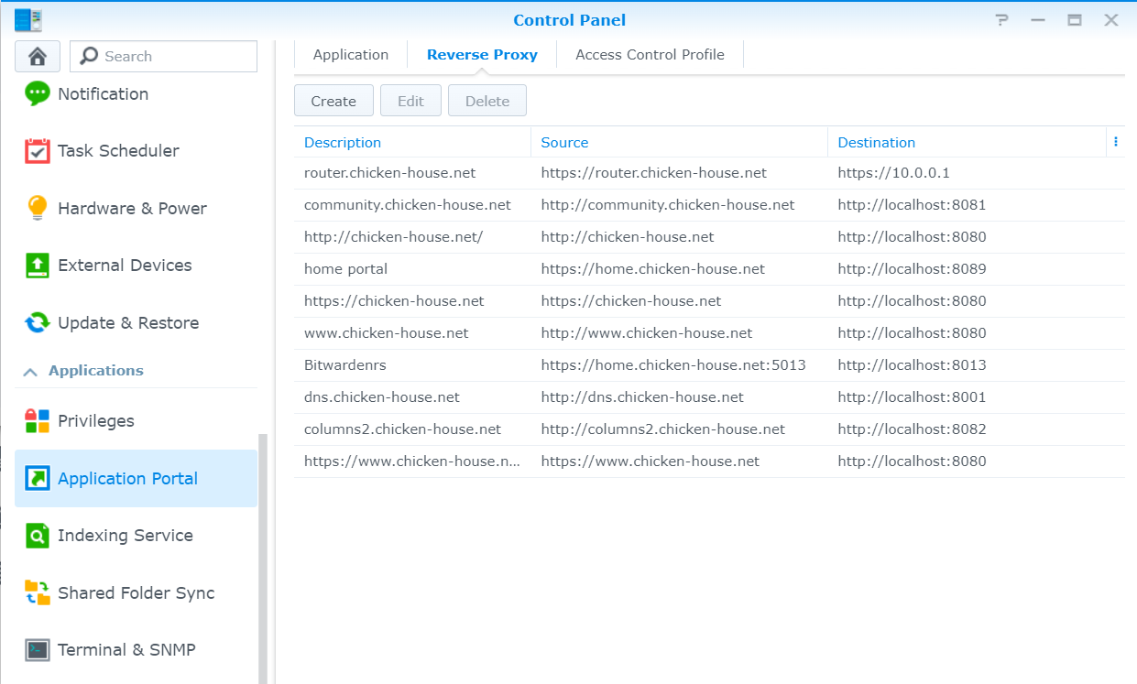

Slide 11
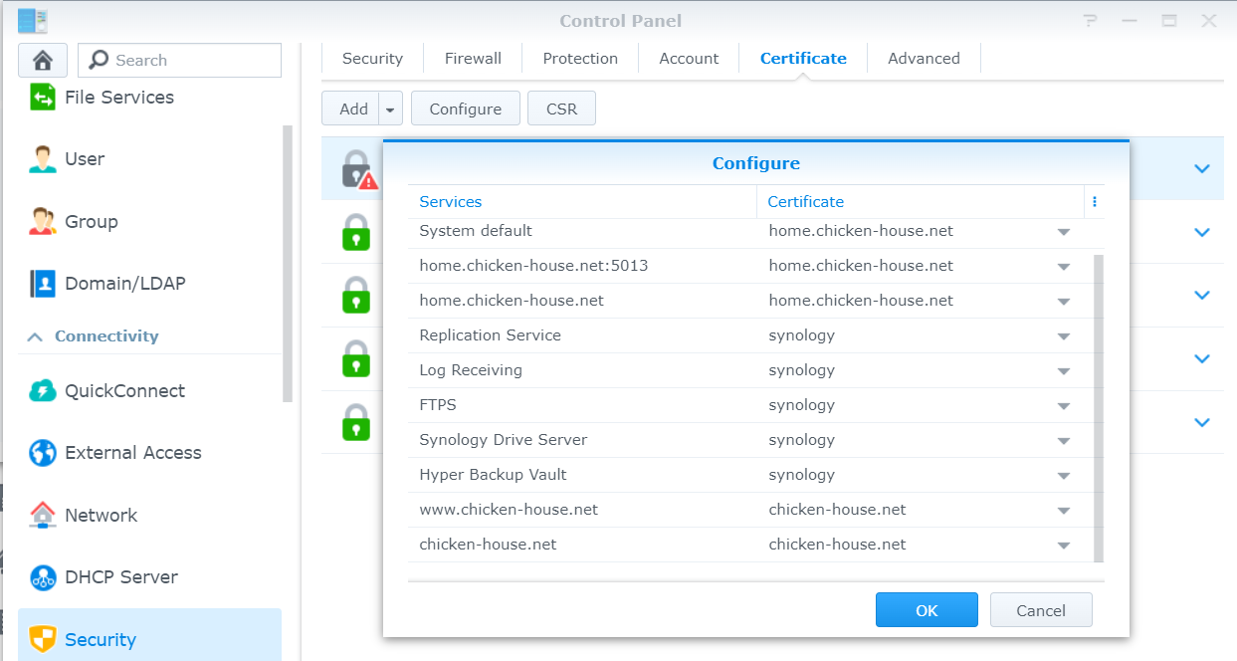

Slide 12
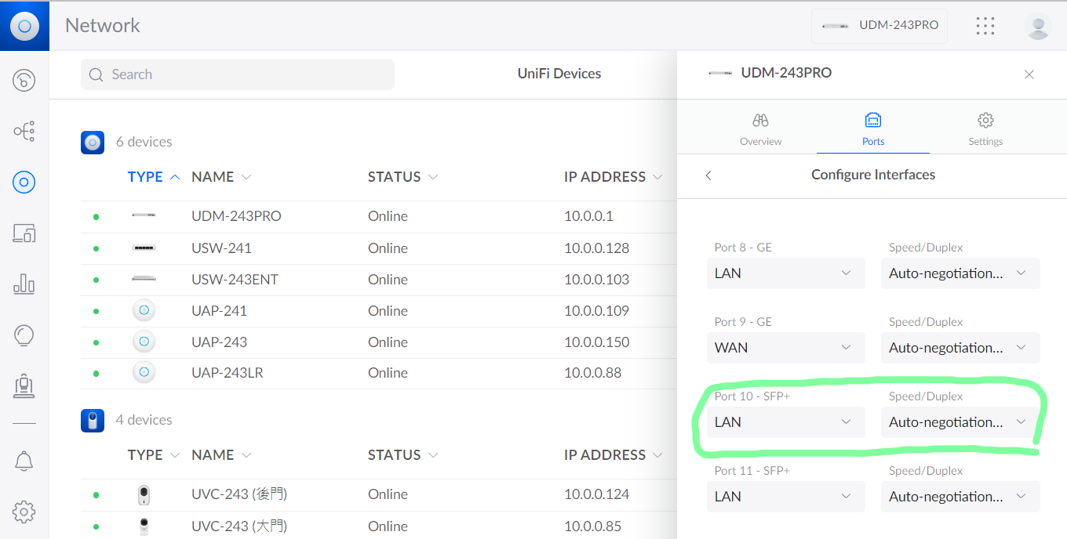

Slide 13
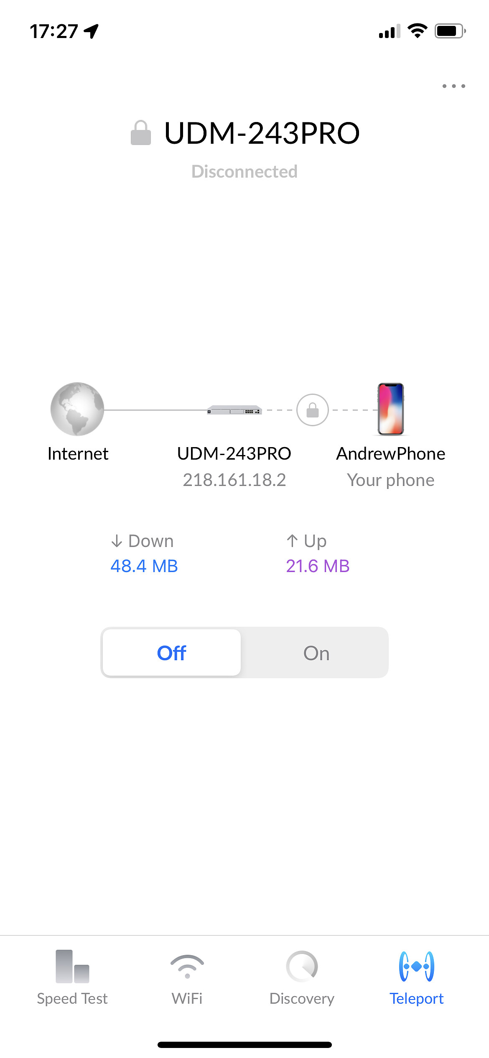
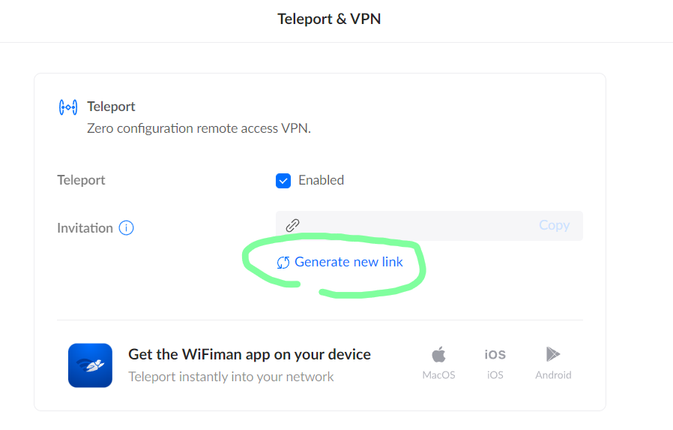

Slide 14
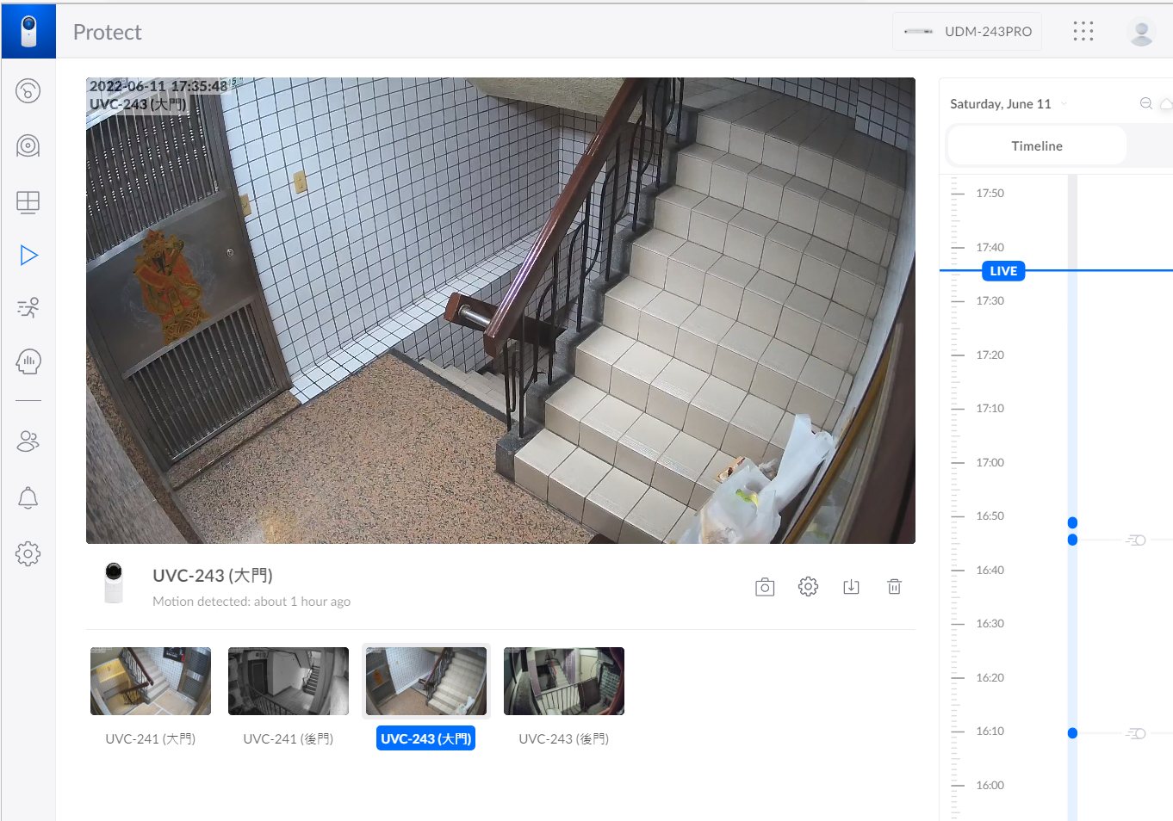

Slide 15
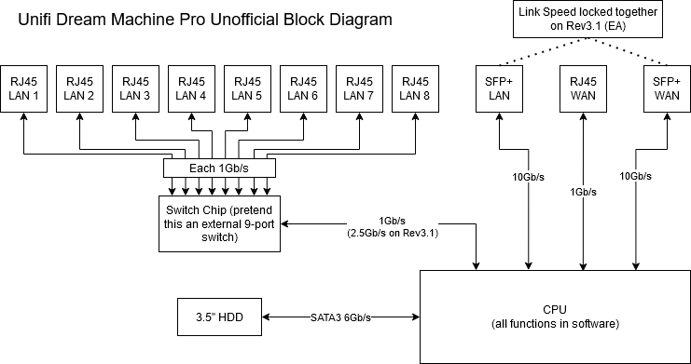
Switch Lite 8 (沒有 PoE)
Next-Gen Gateway Pro
Cloud Key Gen2 Plus

